Slide 1
软件工程
主讲人：段贵多
Email:duanguiduo@163.com

Slide 2
第七章 测试技术
1
测试的基本概念
2
白盒测试方法
3
黑盒测试方法
4
静态分析方法
5
小结

Slide 3
本章学习目标
1
2
3
理解软件测试的定义、常用术语、基本原则和代码审查。
了解软件测试的目标、评估准则、软件静态分析的通用评审过程等及主要类型。
掌握基本的白盒测试和黑盒测试方法。

Slide 4
软件测试的重要性
据推测，由于软件缺陷而引起的损失额每年高达595 亿美元。这一数字相当于美国国内生产总值的0.6%。
软件测试是软件开发过程中包装软件质量、提高软件可靠性的最主要的手段之一，它是在软件产品在交付之前，对分析、设计、编码等开发工作的最后检查和复审。
在整个软件系统的开发过程中，软件测试占了其中40~50%的工作量。

Slide 5
软件测试的定义
定义1
软件测试在IEEE Standard.610.12中定义如下：在某种指定的条件下对操作系统或组件，观察或记录结果，对系统或组件的某些方面进行评估的过程。
定义2
软件测试在IEEE Standard.829中定义如下：分析软件各项目以检测现有的结果和应有结果之间的差异（即软件缺陷），并评估软件各项目的特征的过程。
其他定义
其他定义如下：软件投入运行前,对软件需求分析、设计规格说明和编码的最终复审，是软件质量保证的关键步骤 。

Slide 6
软件测试的对象
软件测试的对象：
  软件测试不等于程序测试。
  软件测试贯穿于软件定义和开发的整个过程。
  软件开发过程中所产生的需求规格说明、概要设计规格说明、详细设计规格说明以及源程序都是软件测试的对象。

Slide 7
软件测试的常用术语
1.软件缺陷
至少满足下列一个条件才称发生了一个软件缺陷：
  软件未实现产品说明书要求的功能。
  软件出现了产品说明书指明不能出现的错误。
  软件实现了产品说明书未提到的功能。
  软件未实现产品说明书虽未明确提及但应该实现的目标。
  软件难以理解、不易使用、运行缓慢或者——从测试员的角度看——最终用户会认为不好。

Slide 8
软件缺陷的定义
定义
在IEEE729-1983对缺陷有一个标准的定义：从产品内部看，缺陷是软件产品开发或维护过程中存在的错误、毛病等各种问题；从产品外部看，缺陷是系统所需要实现的某种功能的失效或违背。

Slide 9
软件测试的常用术语
2.验证和确认
验证（Verification）：
  保证软件特定开发阶段的输出已经正确完整地实现了规格说明
确认（Validation）:
  根据原始需求检查开发结果的过程称为确认
  举例
  验证：我们是否正确地完成了产品？
  确认：我们是否完成了正确的产品？

Slide 10
软件测试的常用术语
3.测试与质量保证
  软件测试人员的目标是尽早找出软件缺陷，并确保缺陷得以修复
  软件质量保证人员的主要职责是创建和执行改进软件开发过程并防止软件缺陷发生的标准和方法
  人员职责上有交叉

Slide 11
软件测试的常用术语
4.质量与可靠性
  功能性（functionality）：系统所需具备的能力的所有特征。
  可靠性（reliability）：软件产品在具体使用中持续地提供其功能的能力。
  可用性（usability）：软件着眼于用户使用方面的特性
  效率（efficiency）：软件为完成任务所消耗的资源和所需要的时间。
  可维护性（maintainability）：软件着眼于可进行指定的修改的特性。
  可移植性（portability）：软件着眼于可从一种使用环境迁移到另一种使用环境的特性。

Slide 12
软件测试的常用术语
5.软件测试与调试
  两者都包含有处理软件缺陷和查看代码的过程
  二者的区别在于，测试的目标是发现软件缺陷的存在，调试的目标是定位与修复缺陷。

Slide 13
软件测试的常用术语
6.测试用例
  测试用例（test case）是测试输入、执行条件以及预期结果的集合，是为特定的目的开发的，例如执行特定的程序路径或验证与指定的需求相符合。

Slide 14
软件测试的目标（IEEE 1983）
确认系统满足其预期的使用和用户的需要。
确认解决了所需解决的问题（如实现商业规则和使用合适的系统假定）。
为测试的过程建立责任和可解释性。
便于及早发现软件和系统的异常。
及早提供软件和系统的性能的评估。
为管理提供真实信息，以决定在当前状态下发布产品在商业上的风险
鉴别出程序在功能等方面的异常集聚之处。
注意：测试用例的设计应尽力发现系统中的错误，而不是“说
明程序能正确地执行它应有的功能”，也不是“表明程序没有
错误”。

Slide 15
软件测试的基本原则
穷尽测试是不可能的
测试无法显示潜伏的软件缺陷
测试活动应尽早进行
软件缺陷具有群聚性
注意杀虫剂现象
应尽量由独立的测试团队进行测试

Slide 16
软件测试方法
不实际运行程序，而是通过检查和阅读等手段来发现错误并评估代码质量的软件测试技术。也称为静态分析技术。
实际运行程序，并通过观察程序运行的实际结果来发现错误的软件测试技术。
软件测试方法
在知道程序内部结构的情况下采用的测试技术或策略。
动态测试
静态测试
在不知道程序内部结构，只知道程序规格的情况下采用的测试技术或策略。
黑盒测试
白盒测试
白盒测试
灰盒测试
黑盒测试方法和白盒测试方法综合的策略。

Slide 17
静态测试与动态测试
1.静态测试
静态测试是采用人工检测和计算机辅助静态分析的手段对程序进行检测，方法如下：
  人工测试：是指不依靠计算机运行程序，而靠人工审查程序或评审软件。
  计算机辅助静态分析：指利用静态分析软件工具对被测试程序进行特性分析，从程序中提取一些信息。
2.动态测试
动态测试与静态测试相反，主要是设计一组输入数据，然后通过运行程序来发现错误。

Slide 18
软件测试的主要方法
黑盒测试
  黑盒测试指忽略系统或组件的内部机制，仅关注于那些响应所选择的输入及相应执行条件的输出的测试形式，也称功能性测试。
白盒测试
  白盒测试指考虑系统或组件的内部机制的测试形式（如分支测试、路径测试、语句测试等），也称结构性测试。
灰盒测试
  测试方法兼具备黑盒测试和白盒测试的特性。

Slide 19
软件测试的评估准则
覆盖率
故障插入
变异分值

Slide 20
覆盖率
给定一个测试需求集合TR 和一个测试集合T，覆盖率可以定义为T 满足的测试需求占TR 总数的比例。
100%覆盖率在实际中是不现实的
商用自动化测试工具

Slide 21
故障插入
故障插入（fault seeding）是一种统计方法，用于评价遗留在一个程序中的故障的数量和种类。具体而言，在测试前被有意地插入一些故障到程序中，在测试执行中，有一部分插入的故障会因测试而显露出来，但可能一些故障在测试中没有暴露出来，仍存在于程序中。

Slide 22
变异分值
该指标和变异测试密切相关。所谓变异测试是一种特殊的测试方法，在这种测试方法中，程序进行两个或更多个变异，然后用同样的测试用例执行测试，可以评估这些测试用例探测程序变异间的差异的能力。

Slide 23
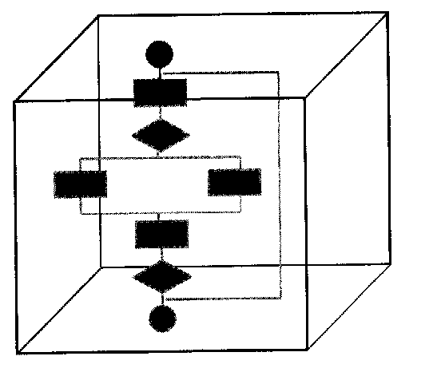
白盒测试技术
关键技术：如何设计测试用例进行彻底的测试
白盒测试
也叫玻璃盒测试、结构测试或逻辑驱动测试,对软件的过程性细节做细致的检查。这一方法是把测试对象看作一个打开的盒子，它允许测试人员利用程序内部的逻辑结构及有关信息，来设计或选择测试用例，对程序所有逻辑路径进行测试。
白盒测试是在程序内部进行，主要用于完成软件内部操作的验证。
基于代码的测试

Slide 24
白盒测试的局限性
白盒测试局限性：是穷举路径测试，贯穿程序独立路径数是天文数字，即使每条路径都经过了测试，仍可能有未发现错误。
白盒测试技术分类
  基于逻辑结构的测试
  基于控制流图的测试

Slide 25
逻辑覆盖测试
逻辑覆盖是以程序内部的逻辑结构为基础的设计
测试用例的技术。它属白盒测试。
    语句覆盖
    分支覆盖
    条件覆盖
    条件组织覆盖

Slide 26
语句覆盖
⑴ 语句覆盖(Statement coverage):选择足够多的测试数据，使被测程序中每个语句至少执行一次。
Test case :
A=2 , B=0 , X=4.
入口
a
c
A > 1
AND B=0
问题：若AND错写为OR，或X>1错写为X<1,则错误无法由上例测出。
T
X = X / A
b
F
A=2
OR X > 1
e
T
X = X + 1
d
F
返回

Slide 27
判定覆盖
⑵判定覆盖(Branch coverage)：在⑴的基础上，每个判定的每个分支至少执行一次。也成分支覆盖。
入口
Test cases:
①A=3 , B=0 , X=3
②A=2 , B=1 , X=1
a
c
A > 1
AND B=0
T
X = X / A
b
F
问题：若X>1错写为X<1,仍然无法被测出。
A=2
OR X > 1
e
T
X = X + 1
d
F
返回

Slide 28
条件覆盖
⑶ 条件覆盖(Condition coverage)：在⑴的基础上，使每个判定表达式的每个条件都取到各种可能的结果。
入口
a
c
A > 1
AND B=0
T
X = X / A
b
F
A=2
OR X > 1
e
T
X = X + 1
d
F
返回

Slide 29
条件覆盖
⑶ 条件覆盖(Condition coverage)：在⑴的基础上，使每个判定表达式的每个条件都取到各种可能的结果。
Test cases:
①A=2 , B=0 , X=4
（满足A>1, B=0; A=2, X>1)
入口
a
真
c
A > 1
AND B=0
假
T
X = X / A
真
假
b
②A=1, B=1, X=1
(满足A≤1, B≠0; A ≠2, X≤1）
F
A=2
OR X > 1
e
真
假
T
X = X + 1
真
假
d
F
返回

Slide 30
条件覆盖
⑶ 条件覆盖(Condition coverage)：在⑴的基础上，使每个判定表达式的每个条件都取到各种可能的结果。
Test cases:
①A=2 , B=0 , X=4
（满足A>1, B=0; A=2, X>1)
②A=1, B=1, X=1
(满足A≤1, B≠0; A ≠2, X≤1）
入口
a
c
A > 1
AND B=0
T
X = X / A
b
F
A=2
OR X > 1
e
问：条件覆盖 ？ 判定覆盖
T
X = X + 1
答: 不一定。
反例: ①A=2, B=0, X=1
②A=1, B=1, X=2
d
F
返回

Slide 31
条件组合覆盖
(4) 条件组合覆盖：每个判定表达式中条件的各种可能组合都至少出现一次。
全部可能的条件组合为：
① A>1, B=0 ② A>1, B≠ 0
③ A≤1, B=0 ④ A≤1, B≠ 0
⑤ A=2, X>1 ⑥ A=2, X≤ 1
⑦ A ≠ 2, X>1 ⑧ A ≠ 2, X≤ 1
入口
a
c
A > 1
AND B=0
T
X = X / A
b
F
e
A=2
OR X > 1
T
X = X + 1
d
F
问题：没有测试到（T F）的情形,没有覆盖所有的路径。
返回

Slide 32
4种覆盖对比
4种覆盖标准的对比
发 弱 现 错 误 能 力 强 | 语句覆盖 | 每条语句至少执行一次
 | 判定覆盖 | 每个判定的每个分支至少执行一次
 | 条件覆盖 | 每个判定的每个条件应取到各种可能的值
 | 条件组合覆盖 | 每个判定中各条件的每一种组合至少出现 一次

Slide 33
控制流图覆盖测试
控制流图覆盖测试是将代码转变为控制流图，基于
其进行测试的技术。
    节（结）点覆盖
    边覆盖
    路径覆盖

Slide 34
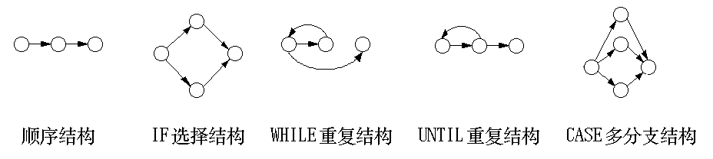
程序的控制流图
符号○为控制流图的一个节点，表示一个或多个无分支的PDL语句或源程序语句。箭头为边，表示控制流的方向。

Slide 35
在选择或多分支结构中，分支的汇聚处应有一个汇聚结点。
边和结点圈定的区域叫做区域，当对区域计数时，图形外的区域也应记为一个区域。
如果判断中的条件表达式是由一个或多个逻辑运算符 (OR, AND, NAND, NOR) 连接的复合条件表达式，则需要改为一系列只有单个条件的嵌套的判断。

Slide 36
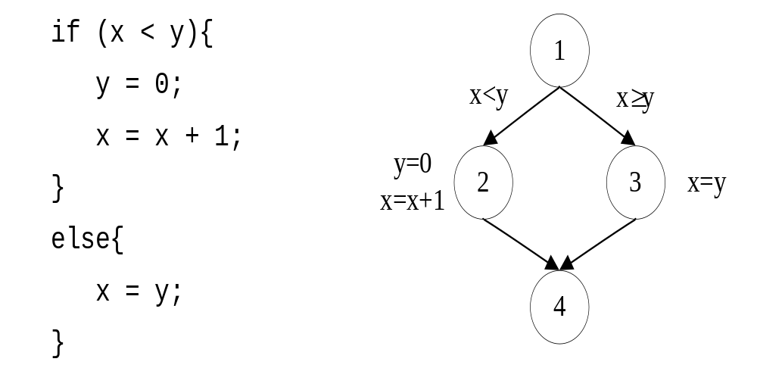
判断结构的CFG表达
节点1代表了测试条件x<y，有不止一条出边，称为决策节点。节点4 有不止一条入边，称为汇合节点。

Slide 37
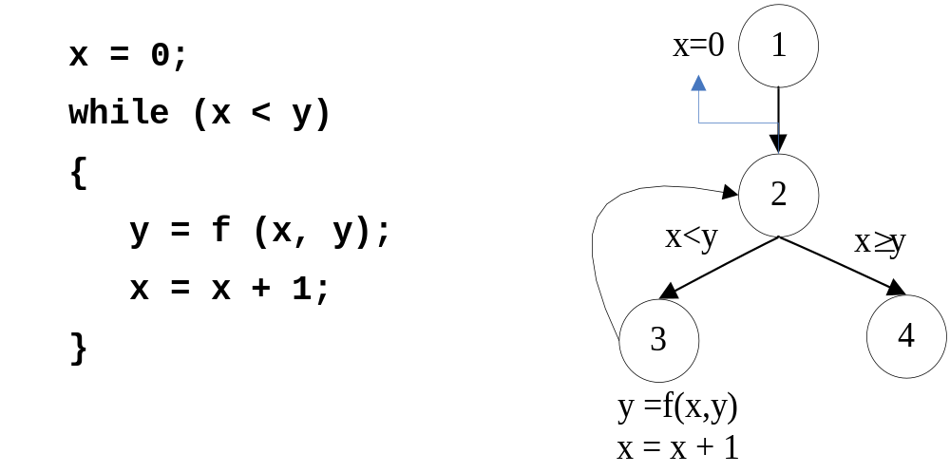
循环结构的CFG表达
（1）while 循环的CFG 表达
注意，图7‐2 中的节点2 就是增加的虚拟节点，不代表任何语句。

Slide 38
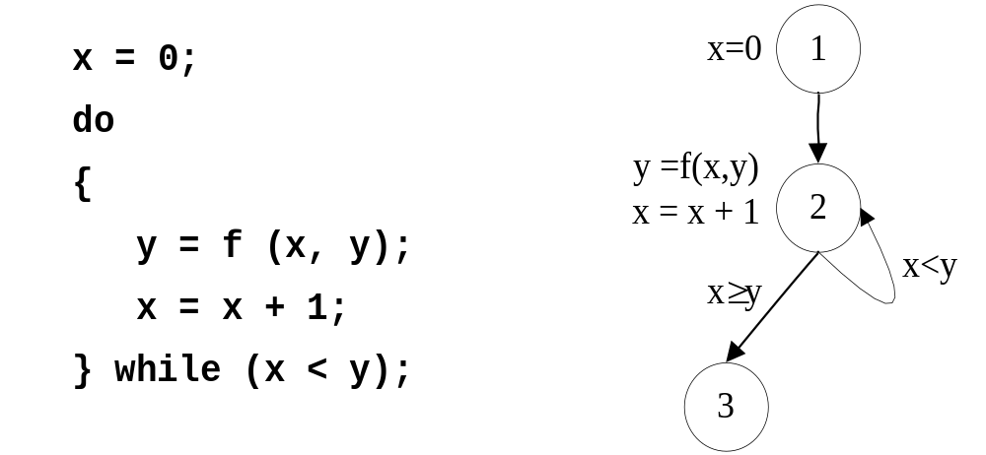
循环结构的CFG表达
（2）do-while循环的CFG 表达

Slide 39
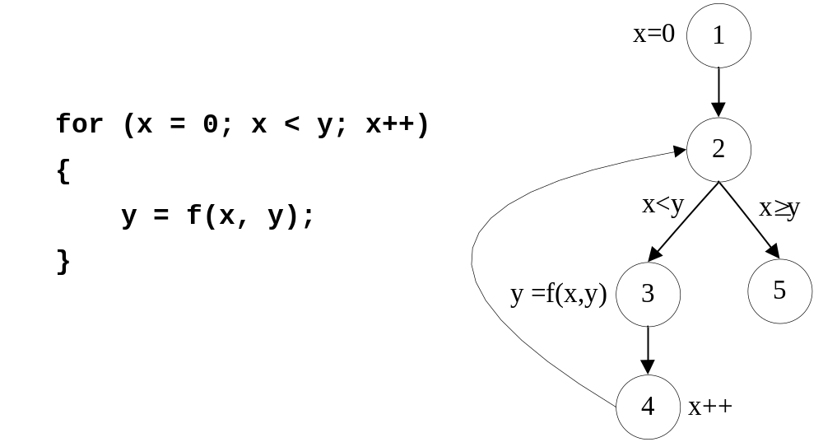
循环结构的CFG表达
（3）for 循环的CFG 表达

Slide 40
节点覆盖
即对于图G 中每个语法上可达的节点，测试用例所执行的测试路径的集合中至少存在一条测试路径访问该节点。
语法上可达定义如下：如果存在从节点ni 到节点n（或边e）的一条路径，则节点n（或边e）是从节点ni 在语法上可达的。
显然，节点覆盖和语句覆盖是等价的。

Slide 41
边覆盖
即对于图G 中每一个可到达的长度小于等于1 的路径，测试用例所执行的测试路径的集合中至少存在一条测试路径游历该路径。
显然，边覆盖包含节点覆盖，且边覆盖也可以实现分支覆盖。

Slide 42
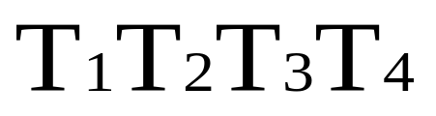
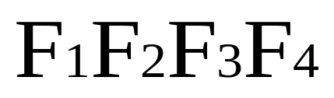
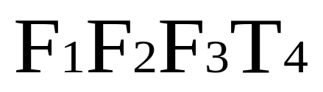
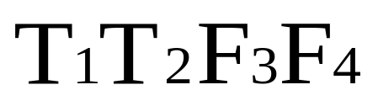
路径覆盖
路径覆盖测试就是设计足够的测试用例，覆盖程序中所有可能的路径。
测 试 用 例 通过路径 覆盖条件
【(2, 0, 4), (2, 0, 3)】 ace
【(1, 1, 1), (1, 1, 1)】 abd
【(1, 1, 2), (1, 1, 3)】 abe
【(3, 0, 3), (3, 0, 1)】 acd

Slide 43
基本路径测试
基本路径测试方法把覆盖的路径数压缩到一定限度内，程序中的循环体最多只执行一次。
它是在程序控制流图的基础上，A.分析控制构造的环路复杂性，B.导出基本可执行路径集合，C.设计测试用例的方法。
设计出的测试用例要保证在测试中，程序的每一个可执行语句至少要执行一次，且每个条件在执行时都将分别取真和假两种值。

Slide 44
1.计算程序环路复杂性
1.计算程序环路复杂性
程序的环路复杂性给出了程序基本路径集中的独立路径条数，这是确保程序中每个可执行语句至少执行一次所必需的测试用例数目的上界。
从控制流图来看，一条独立路径是至少包含有一条在其它独立路径中从未有过的边的路径。
计算公式：V(G) = e − n + 2。其中，e 为图中边的数目；n 为节点数目。

Slide 45
2.确定线性独立路径的基本集合
2.确定线性独立路径的基本集合
从源节点（控制流图的入口点）开始，一直走到汇节点（控制流图的出口点）。该路径作为基线路径。
接下来，重新回溯基线路径，依次“翻转”在判断节点上原来选择的路径。即当遇到节点的出度大于等于2 时，必须选择不同的边。
重复以上过程，直到得到的路径数目等于V(G)
注意：如果存在循环，只能经过一次，否则路径存在冗余；第二，独立路径的基本集合可能不唯一，但集合中路径的数目是唯一的。

Slide 46
3.导出测试用例
导出测试用例，确保基本路径集中的每一条路径的执行。
根据判断结点给出的条件，选择适当的数据以保证某一条路径可以被测试到 — 用逻辑覆盖方法。
每个测试用例执行之后，与预期结果进行比较。如果所有测试用例都执行完毕，则可以确信程序中所有的可执行语句至少被执行了一次。
必须注意，一些独立的路径，往往不是完全孤立的，有时它是程序正常的控制流的一部分，这时，这些路径的测试可以是另一条路径测试的一部分。

Slide 47
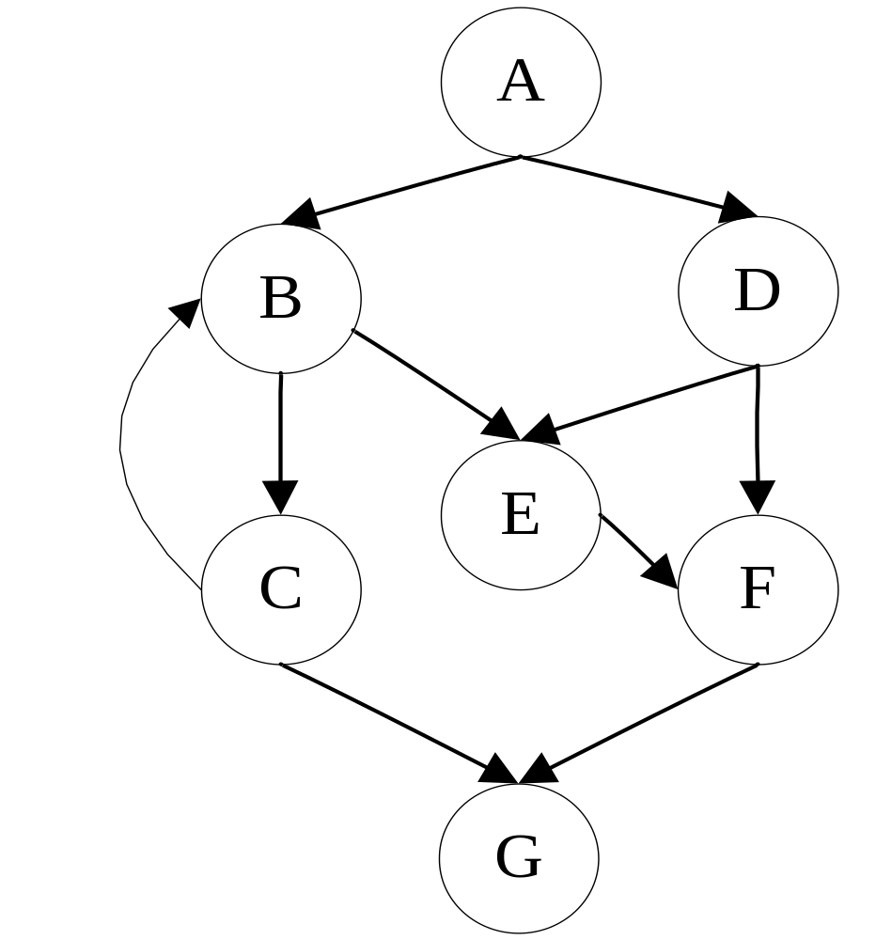
举例

Slide 48
举例
例如，在图示的控制流图中，一组独立的路径是:
Path1：(A, B, C, B, E, F, G)
Path2：(A, D, E, F, G)
Path3：(A, B, E, F, G)
Path4：(A, B, C, G)
Path5：(A, D, F, G)
路径 path1，path2，path3，path4,path5组成了控制流图的一个基本路径集。

Slide 49
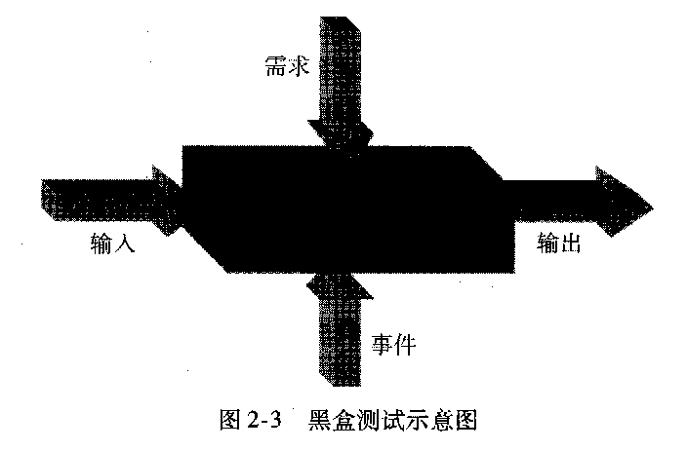
黑盒测试技术
黑盒测试
也叫功能测试或数据驱动测试 ，被测软件看作一个不透明的黑盒子，在软件接口处进行，完成功能的验证。
黑盒测试完全不考虑程序内部的逻辑结构和内部特性 。
基于需求的测试

Slide 50
黑盒测试
黑盒测试方法是在程序接口上进行测试，主要是为了发现以下错误:
  是否有不正确或遗漏了的功能?
  在接口上，输入能否正确地接受? 能否输出正确的结果?
  是否有数据结构错误或外部信息(例如数据文件)访问错误?
  性能上是否能够满足要求?
  是否有初始化或终止性错误?

Slide 51
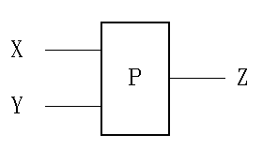
黑盒测试的局限性
假设一个程序P有输入量X和Y及输出量Z。在字长为32位的计算机上运行。若X、Y取整数，按黑盒方法进行穷举测试：
可能采用的测试数据组：2³²×2³²＝2⁶⁴
如果测试一组数据需要1毫秒，一年工作365× 24小时，完成所有测试需5亿年。
用黑盒测试发现程序中的错误，必须在所有可能的输入条件和输出条件中确定测试数据，来检查程序是否都能产生正确的输出。
但这是不可能的。

Slide 52
黑盒测试方法
  等价类划分方法
  边界值分析方法
  状态测试方法

Slide 53
等价类划分方法
等价类划分是一种典型的黑盒测试方法，使用这一方法时，完全不考虑程序的内部结构，只依据程序的规格说明来设计测试用例。
等价类划分方法把所有可能的输入数据，即程序的输入域划分成若干部分，然后从每一部分中选取少数有代表性的数据做为测试用例。
使用这一方法设计测试用例要经历划分等价类（列出等价类表）和选取测试用例两步。

Slide 54
1.划分等价类
1. 划分等价类
等价类是指某个输入域的子集合。在该子集合中，各个输入数据对于揭露程序中的错误都是等效的。测试某等价类的代表值就等价于对这一类其它值的测试。

Slide 55
1.划分等价类
等价类的划分有两种不同的情况：
① 有效等价类：是指对于程序的规格说明来说，是合理的，有意义的输入数据构成的集合。
② 无效等价类：是指对于程序的规格说明来说，是不合理的，无意义的输入数据构成的集合。
在设计测试用例时，要同时考虑有效等价类和无效等价类的设计。

Slide 56
划分等价类的原则
划分等价类等价类的原则
(1) 如果输入条件规定了取值范围，或值的个数，则可以确立一个有效等价类和两个无效等价类。

Slide 57
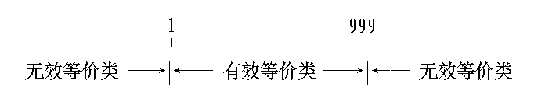
划分等价类的原则
例如，在程序的规格说明中，对输入条件有一句话：
  “…… 项数可以从1到999 ……”
  则有效等价类是“1≤项数≤999”
  两个无效等价类是“项数＜1”或“项
  数＞999”。在数轴上表示成:

Slide 58
划分等价类的原则
划分等价类等价类的原则
(2) 如果输入条件规定了输入值的集合，或者是规定了“必须如何”的条件，这时可确立一个有效等价类和一个无效等价类。
例如，在Pascal语言中对变量标识符规定为“以字母打头的……串”。那么所有以字母打头的构成有效等价类，而不在此集合内（不以字母打头）的归于无效等价类。

Slide 59
划分等价类的原则
划分等价类等价类的原则
(3) 如果输入条件是一个布尔量，则可以确定一个有效等价类和一个无效等价类。
划分等价类等价类的原则
(4) 如果规定了输入数据的一组值，而且程序要对每个输入值分别进行处理。这时可为 每一个输入值确立一个有效等价类，此外针对这组值确立一个无效等价类，它是所有不允许的输入值的集合。

Slide 60
划分等价类的原则
例如，在教师上岗方案中规定对教授、副教授、讲师和助教分别计算分数，做相应的处理。
因此可以确定4个有效等价类为教授、副教授、讲师和助教，一个无效等价类，它是所有不符合以上身分的人员的输入值的集合。

Slide 61
划分等价类的原则
划分等价类等价类的原则
(5) 如果规定了输入数据必须遵守的规则，则可以确立一个有效等价类（符合规则）和若干个无效等价类（从不同角度违反规则）。
例如，Pascal语言规定 “一个语句必须以分号‘;’结束”。这时，可以确定一个有效等价类 “以‘;’结束”，若干个无效等价类 “以‘:’结束”、“以‘,’结束”、“以‘ ’结束”、“以LF结束”等。

Slide 62
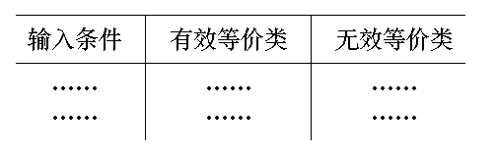
2.建立等价类表
2. 建立等价类表
在确立了等价类之后，建立等价类表，列出所有划分出的等价类。

Slide 63
3.确立测试用例
再从划分出的等价类中按以下原则选择测试用例：
(1) 为每一个等价类规定一个唯一编号；
(2) 设计一个新的测试用例，使其尽可能多地覆盖尚未被覆盖的有效等价类，重复这一步，直到所有的有效等价类都被覆盖为止；
(3)设计一个新的测试用例，使其仅覆盖一个尚未被覆盖的无效等价类，重复这一步，直到所有的无效等价类都被覆盖为止。

Slide 64
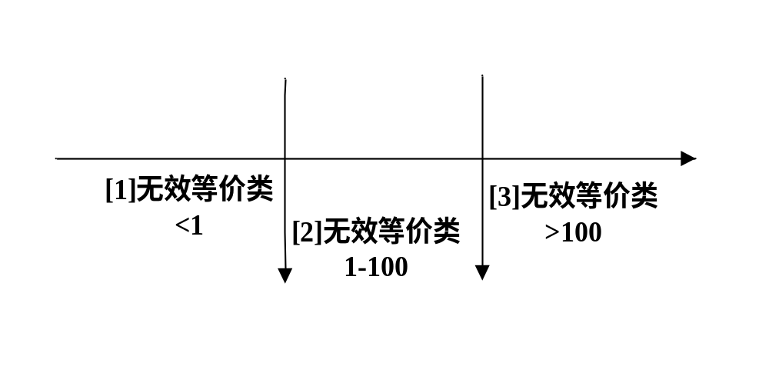
（1）用等价类划分法设计测试用例的实例
举例：计算两个1-100之间的整数的和。
1.划分等价类

Slide 65
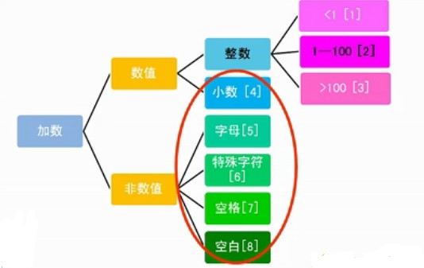
（1）用等价类划分法设计测试用例的实例
举例：计算两个1-100之间的整数的和。
1.划分等价类

Slide 66
（1）用等价类划分法设计测试用例的实例
举例：计算两个1-100之间的整数的和。
2.设计测试用例
用例编号 | 所属等价类 | 加数1 | 加数2 | 和
UC01 | 2(有效等价类) | 25 | 6 | 31
UC02 | 1(无效等价类) | 0 | -1 | 提示请输入1-100间整数
UC03 | 3(无效等价类) | 110 | 101
UC04 | 4(无效等价类) | 1.2 | 3.2
UC05 | 5(无效等价类) | A | B
UC06 | 6(无效等价类) | @ | #
UC07 | 7(无效等价类) | 空格 | 空格
UC08 | 8(无效等价类)
…… | …… | …… | …… | ……

Slide 67
（2）用等价类划分法设计测试用例的实例
举例：某报表处理系统要求用户输入处理报表的日期，日期限制在2003年1月至2008年12月，即系统只能对该段期间内的报表进行处理，如日期不在此范围内，则显示输入错误信息。系统日期规定由年、月的6位数字字符组成，前四位代表年，后两位代表月。

Slide 68
第一步：等价类划分并列表
“报表日期”输入条件的等价类表
输入条件 有效等价类 无效等价类
有非数字字符 (4)
少于6个数字字符 (5)
多于6个数字字符 (6)
报表日期的
类型及长度
6位数字字符(1)
年份范围
在2003～2008
之间 (2)
小于2003 (7)
大于2008 (8)
小于1 (9)
大于12 (10)
月份范围
在1～12之间(3)

Slide 69
第二步：为有效等价类设计测试用例
对表中编号为1,2,3的3个有效等价类用一个测试用例覆盖：
测试数据 期望结果 覆盖范围
200306
输入有效
等价类(1)(2)(3)
(1)6位数字字符
(2)年在2003～2008之间
(3)月在1～12之间

Slide 70
第三步：为每一个无效等价类设至少设计一个测试用例
测试数据 期望结果 覆盖范围
003MAY
输入无效
等价类(4)
20035
输入无效
等价类(5)
2003005
输入无效
等价类(6)
200105
输入无效
等价类(7)
200905
输入无效
等价类(8)
200300
输入无效
等价类(9)
200313
输入无效
等价类(10)
本例的10个等价类至
少需要8个测试用例
不能出现相同
的测试用例

Slide 71
举例：另一个用等价类划分法设计测试用例的实例
在某一PASCAL语言版本中规定：“标识符是由字母开头，后跟字母或数字的任意组合构成。有效字符数为8个，最大字符数为80个。”
并且规定：“标识符必须先说明，再使用。” “在同一说明语句中，标识符至少必须有一个。”

Slide 72
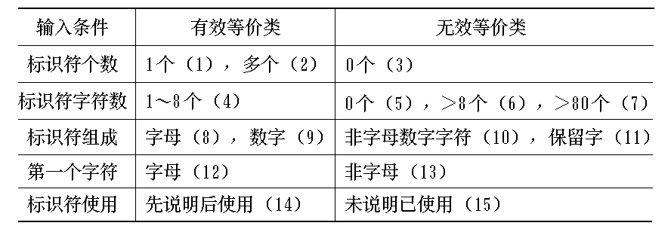
用等价类划分的方法，建立输入等价类表:

Slide 73
下面选取了9个测试用例，它们覆盖了所有的等价类。
① VAR x，T1234567：REAL；
BEGIN x := 3.414；
T1234567 := 2.732；
...…
(1), (2), (4), (8), (9), (12), (14)
② VAR ：REAL； (3)
③ VAR x，：REAL; (5)

Slide 74
④ VAR T12345678：REAL； (6)
⑤ VAR T12345......：REAL； (7)
多于80个字符
⑥ VAR T$：CHAR； (10)
⑦ VAR GOTO：INTEGER； (11)
⑧ VAR 2T：REAL； (13)
⑨ VAR PAR：REAL； (15)
BEGIN ......
PAP := SIN (3.14 * 0.8) / 6；

Slide 75
边界值分析方法
边界值分析也是一种黑盒测试方法，是对等价类划分方法的补充。
人们从长期的测试工作经验得知，大量的错误是发生在输入或输出范围的边界上，而不是在输入范围的内部。因此针对各种边界情况设计测试用例，可以查出更多的错误。

Slide 76
举例
比如，在做三角形计算时，要输入三角形的三个边长：A、B和C。 我们应注意到这三个数值应当满足
A＞0、B＞0、C＞0、
A＋B＞C、A＋C＞B、B＋C＞A，才能构成三角形。但如果把六个不等式中的任何一个大于号“＞”错写成大于等于号“≥”，那就不能构成三角形。问题恰出现在容易被疏忽的边界附近。

Slide 77
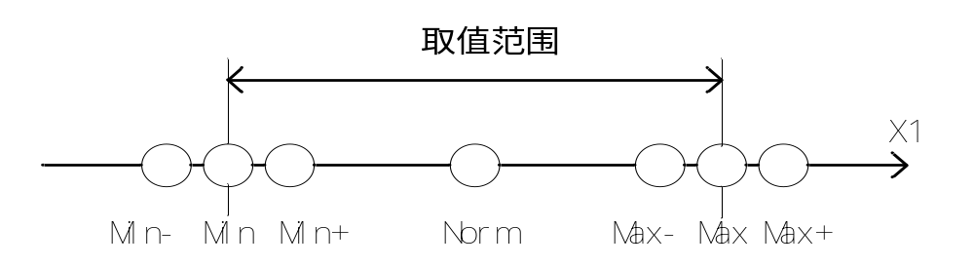
边界值分析方法
这里所说的边界是指，相当于输入等价类和输出等价类而言，稍高于其边界值及稍低于其边界值的一些特定情况。
使用边界值分析方法设计测试用例，首先应确定边界情况。应当选取正好等于，刚刚大于，或刚刚小于边界的值做为测试数据，而不是选取等价类中的典型值或任意值做为测试数据。

Slide 78
状态试测
由于在黑盒测试阶段，程序内部的逻辑结构是无从得知的，因此只能通过对状态的测试间接地加以验证。
软件状态（software state）是指软件当前所处的条件或者模式。通常，访问所有的状态是可以实现的，但除了极少数简单程序外，不可能以走完所有分支的方式来达到每种状态，即必须选择重要的内容进行测试。

Slide 79
建立状态转换图
标识出软件可能进入的每一种独立状态。
找出从一种状态转入另一种状态所需的输入和条件。
找出进入或退出某种状态时的设置条件及输出结果。

Slide 80
根据状态转换图设计测试用例
每种状态至少访问一次
测试看起来是最常见和最普遍的状态转换
测试状态之间最不常用的分支
测试所有错误状态及其返回值
测试状态的随机转换

Slide 81
静态分析方法
不实际运行程序，通过检查和阅读等手段来发现错误并评估代码质量的软件测试技术。
作用
  通过对代码标准及质量的监控提高代码可靠性
  尽可能早地通过对源代码的检查发现缺陷
  组织代码审核定位易产生错误的模块
非常有效的质量保证手段
  越来越多地被采用

Slide 82
通用评审过程
评审过程就是执行静态分析的过程。IEEE Standard for Software Reviews and Audits定义了以下6 个步骤：
    1、计划
    2、概述
    3、准备
    4、评审会议
    5、返工
    6、跟踪

Slide 83
静态分析的主要内容
检查需求
检查设计
检查代码
其他
10%
编写代码
7%
软件产品说明书（需求）
56%
设计27%
软件缺陷产生的原因分布

Slide 84
检查需求
需求的标准
  完整性
    是否完整描述一个功能
  正确性
    是否正确反应客户要求
  可行性
  现实性
  无二义性
    会引起歧义吗
  可验证性
    测试用例怎么写？
  实施无关性
需求规格说明的标准
  完整性
    是否包含所有需求
    FURPS
  一致性
    相互矛盾
    重复

Slide 85
需求检查练习
例1 产品必须在固定的时间间隔内提供状态信息，并且每次时间间隔不得小于60秒。
  完整吗？
  清晰吗？
例2 分析程序应该能生成HTML标记错误的报告，从而使HTML初学者可以用它来快速排错。
  是否有歧义？
  可验证吗？
例3 如果可能的话，应当根据系统货物编号列表，在线确认输入的货物编号。
  “如果可能的话”是什么意思？

Slide 86
需求检查练习
例4 产品不应该提供将带来灾难性后果的查找和替换选择。
  真正的需求是什么？
例5 系统对标准XYZ 1.4.1的支持是可选的。
  有歧义吗？
例6 当用户选择“紧凑内存”选项时，程序通过Huffman解析矩阵方法将邮件列表数据压缩到相应的大小。
  可测吗？
  代码无关吗？

Slide 87
规格说明用语清单
绝对的肯定
  总是、每一种、所有、没有、从不
注意隐含的假设
  当然、因此、显然、必然
模棱两可的词
  某些、有时、常常、通常、经常、太多、几乎
不可测的描述
  良好、迅速、廉价、高效、稳定
隐藏的需求
  已处理、已拒绝、已忽略、已消除
缺少的分支
  如果…那么…（没有“否则…”分支）

Slide 88
检查设计
在编码开始前进行
检查功能设计说明，消除歧义
  功能的用意、总体位置
  输入、输出
  可能的错误/例外
  接口定义
  交互细节
  实施建议

Slide 89
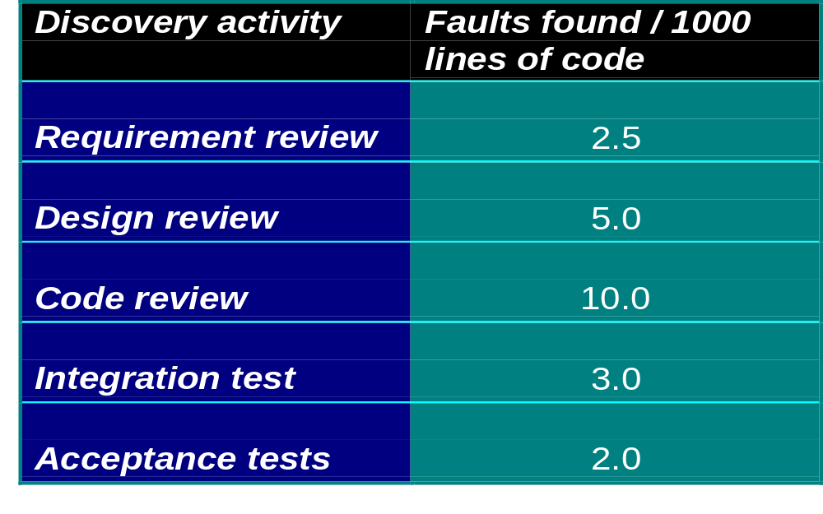
检查代码
通过检查代码发现模块中的错误
  通过代码检查能够发现大部分的错误

Slide 90
通用代码审查清单
1、数据引用错误。
2、数据声明错误。
3、计算错误。
4、比较错误。
5、控制流程错误。
6、子程序参数错误。
7、输入/输出错误。
8、其他检查。如：字符集、移植性、兼容性等。

Slide 91

静态分析的类型
同事审查
走查
审查

Slide 92
同事审查
同事审查是一种非正式的评审，但也应遵循上面介绍的评审流程。
适用于初次审查，是要求最低的正式方法，也称为伙伴审查。
同事审查常常仅在编写代码或设计体系结构的程序员，以及充当审查者的其他一两个程序员和测试员之间进行。

Slide 93
走查（Walkthrough）
开发组内部进行的
采用讲解、讨论和模拟运行的方式查找错误的活动
限时 - 避免跑题
参加人员
  经验丰富的开发人员
  和本模块相关的开发人员
  本项目组的新人
由本模块的开发者进行讲解、回答问题并记录
  不要现场修改
检查要点
  逻辑错误
  代码标准/规范/风格

Slide 94
审查（Inspection）
开发组、测试组和相关人员(QA、产品经理等)联合进行。
采用讲解、提问并使用Checklist方式进行的查找错误的活动。
以会议的形式，制定目标、流程、规则和结果报告。
相关资料要在会议前下发并阅读。
参加人员
  经验丰富的开发人员
  和本模块相关的开发人员
  测试组和相关人员

Slide 95
审查（Inspection）
由另外一名开发者进行讲解、其他开发者主要按照Checklist进行提问并填表、本模块开发者回答问题并记录
  不要现场修改
检查要点
  设计需求
  代码标准/规范/风格
  文档的完整性和一致性

Slide 96
自动化工具
基于编码规则
  Logiscope
  LDRA
  NuMega的CodeReview
基于质量度量
  Logiscope
  McCabe
  LDRA

Slide 97
如何使静态分析更有效？
必须引入“别人”的眼睛
根据团队及项目的实际情况，设计合理的实施办法
有准备地进行
  应该有包含所有关注要点的Checklist
把握会议时间
  每次以 2小时为限
  可以进行多次

Slide 98
本章小结
  软件测试的常用术语
  软件测试的主要方法有白盒测试和黑盒测试两大类。
  白盒测试中包括逻辑覆盖测试和控制流图覆盖测试，语句覆盖、分支覆盖、条件覆盖、条件组合覆盖，后者如节点覆盖、边覆盖、基本路径测试。
  黑盒测试中最常见的方法是等价类划分方法和边界值分析方法，此外还需要针对软件进行状态测试。
  静态分析要遵循一定的评审过程，主要形式有同事审查、走查和审查。

Slide 99
作业
1、请简述软件缺陷的内涵。并分析为何软件实现了产品说明书未提到的功能反而是软件缺陷的一种情况。
2、请简述测试的主要原则。
1、2不做
3、输入三个整数 a、b 和c 分别作为三角形的3 条边，通过程序判断由这3 条边构成的三角形类型是：等边三角形、等腰三角形、一般三角形或非三角形（不能构成一个三角形）。请按照等价类划分方法（基本选择覆盖）设计测试用例。
4、续上题，假设每边的边长限制在[10, 20]的范围内，按照边界值分析方法应该补充哪些测试用例？

Slide 100
作业（续）
5、阅读下面的程序，并按要求进行解答。
public String foo(int x, int y){
boolean z;
if(y>10)
    return "C";
    if(x<y)
    z=true;
    else
    z=false;
    if(z&&x+y==10)
    return "A";
    else
    return "B";
  }
（1）设计测试用例，达到谓词覆盖标准。（不写）
（2）设计测试用例，达到相关有效子句覆盖标准。（不写）
（3）绘出代码对应的CFG 图。
（4）设计测试用例，达到节点覆盖标准。
（5）设计测试用例，进行基本路径测试。

